Slide 1
Министерство образования РМ
Портфолио
Видясовой Алены Вячеславовны
воспитателя МБДОУ
«Ромодановский детский сад
комбинированного вида» Ромодановского муниципального района Республики Мордовия

Slide 2
Дата рождения: 12.12.1989г.
Профессиональное образование:
Географ по специальности «География», ФГБОУВПО «Мордовский государственный университет им. Н.П. Огарева», диплом КС№78202
дата выдачи: 28 июня 2012г.
Дополнительное образование:
Преподаватель, ФГБОУВПО «Мордовский государственный университет им. Н.П. Огарева», диплом ППК №152981
Дата выдачи: 01 июля 2012г.
Профессиональная переподготовка:
дошкольное образование, квалификация воспитатель.
ГБУ ДПО РМ «Центр непрерывного повышения профессионального мастерства педагогических работников – «Педагог 13.ру»»
дата выдачи: 19 декабря 2019г.
Стаж педагогической работы (по специальности): 2 года
Общий трудовой стаж: 7 лет
Занимаемая должность: воспитатель

Slide 3
Обобщенный педагогический опыт
Тема
«Приобщение детей дошкольного возраста к мордовской национальной культуре»
Ссылка
https://upload2.schoolrm.ru/iblock/57b/57bed1bfa78750e54658134d59eece67/Obobshchennyy-pedagogicheskiy-opyt-_Priobshchenie-detey-doshkolnogo-vozrasta-k-mordovskoy-natsionalnoy-kulture_.docx

Slide 4
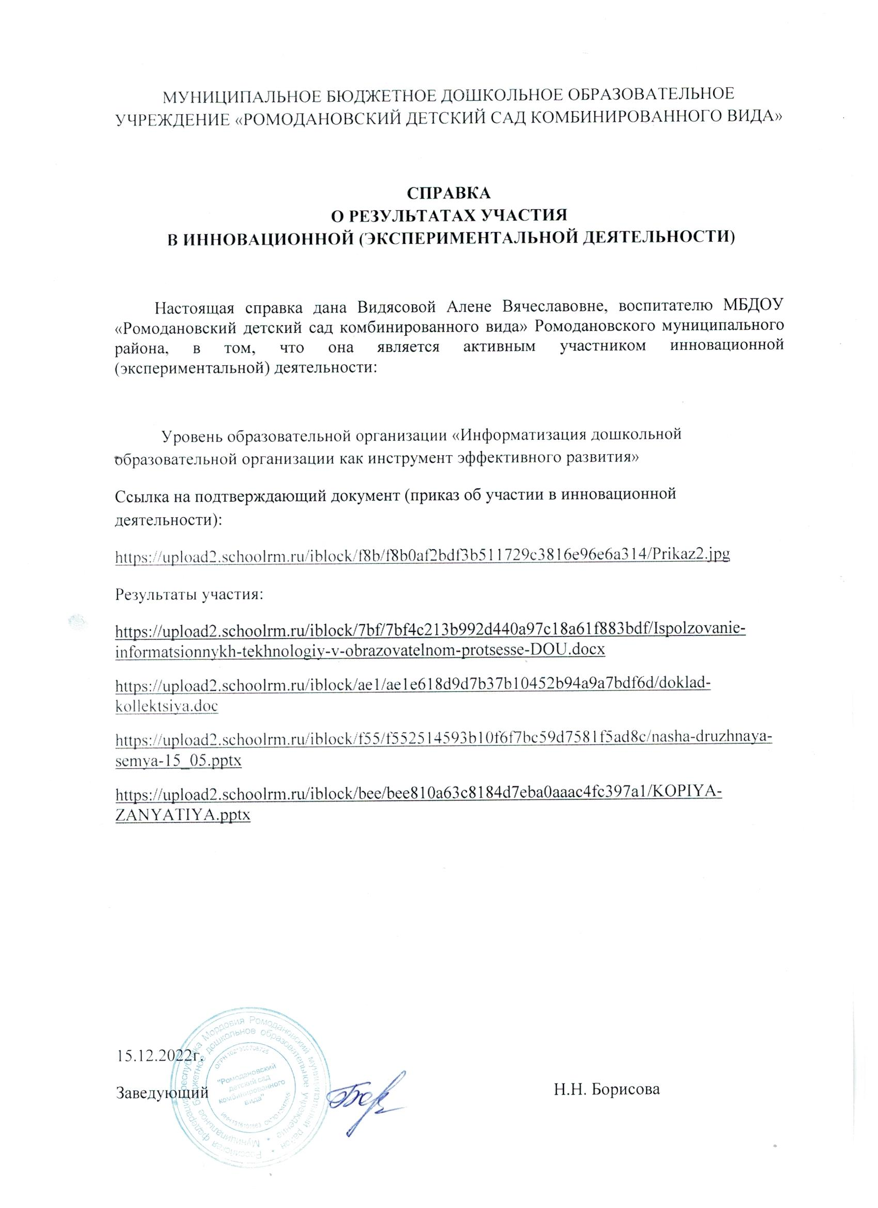
1.Участие в инновационной (экспериментальной) деятельности Уровень образовательной организации
Ссылка на подтверждающий документ
(приказ об участии в инновационной деятельности):
https://upload2.schoolrm.ru/iblock/f8b/f8b0af2bdf3b511729c3816e96e6a314/Prikaz2.jpg
Результаты участия:
https://upload2.schoolrm.ru/iblock/7bf/7bf4c213b992d440a97c18a61f883bdf/Ispolzovanie-informatsionnykh-tekhnologiy-v-obrazovatelnom-protsesse-DOU.docx
https://upload2.schoolrm.ru/iblock/ae1/ae1e618d9d7b37b10452b94a9a7bdf6d/doklad-kollektsiya.doc
https://upload2.schoolrm.ru/iblock/f55/f552514593b10f6f7bc59d7581f5ad8c/nasha-druzhnaya-semya-15_05.pptx
https://upload2.schoolrm.ru/iblock/bee/bee810a63c8184d7eba0aaac4fc397a1/KOPIYA-ZANYATIYA.pptx

Slide 5
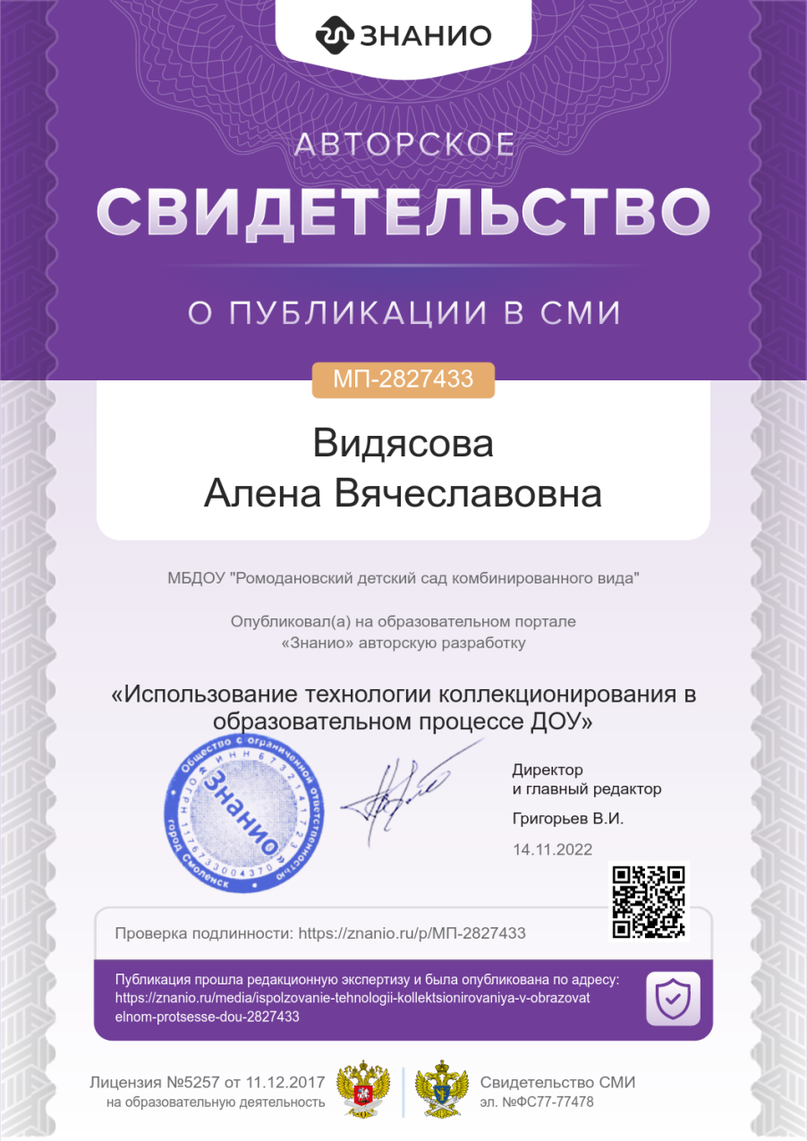
3. Наличие публикаций
ПУБЛИКАЦИИ НА САЙТАХ, ПОРТАЛАХ СЕТИ ИНТЕРНЕТ

Slide 6
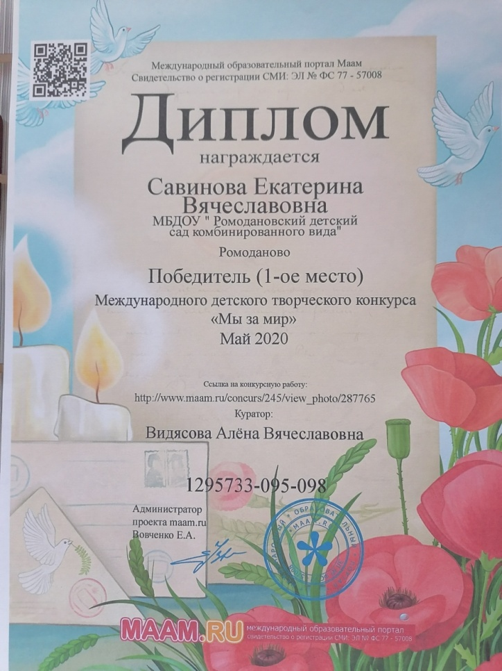
4. Результаты участия воспитанников в конкурсах, выставках, турнирах, соревнованиях, акциях, фестивалях
ЗАОЧНЫЕ/ДИСТАНЦИОННЫЕ МЕРОПРИЯТИЯ В СЕТИ «ИНТЕРНЕТ»

Slide 7
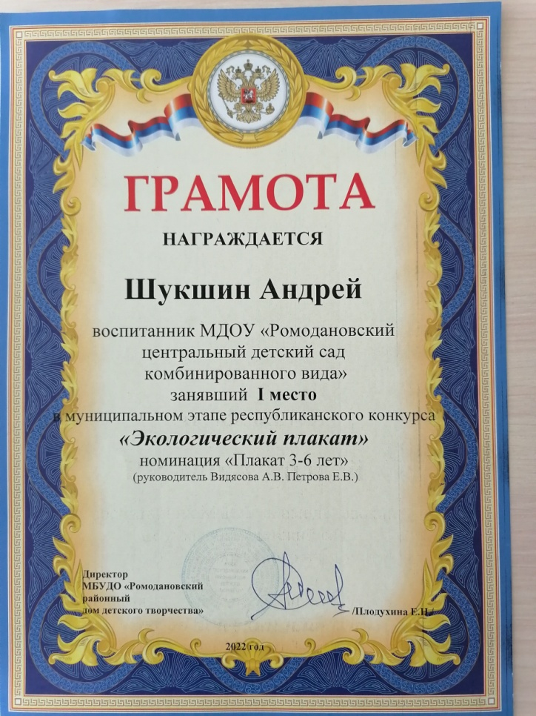
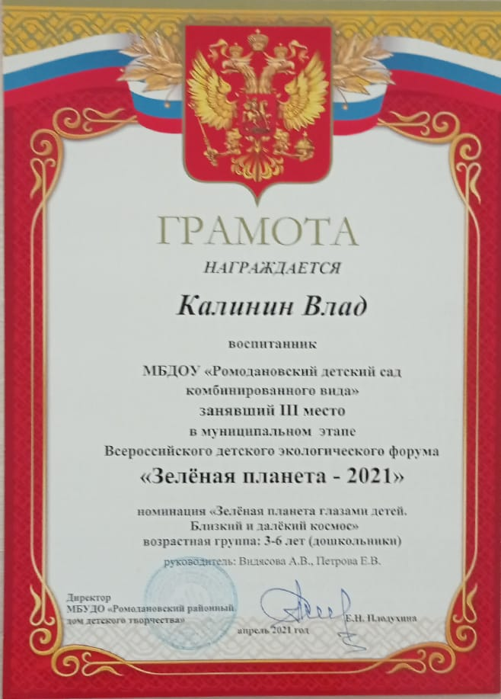
МУНИЦИПАЛЬНЫЙ УРОВЕНЬ

Slide 8
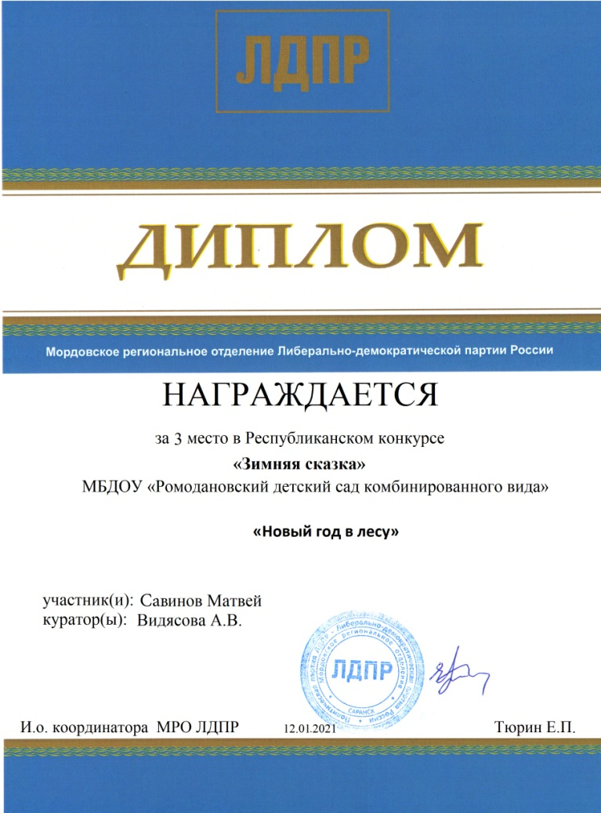
РЕСПУБЛИКАНСКИЙ УРОВЕНЬ

Slide 9
5. Наличие авторских программ, методических пособий
https://vk.com/club201987402?z=photo-201987402_457244698%2Falbum-201987402_286990287

Slide 10
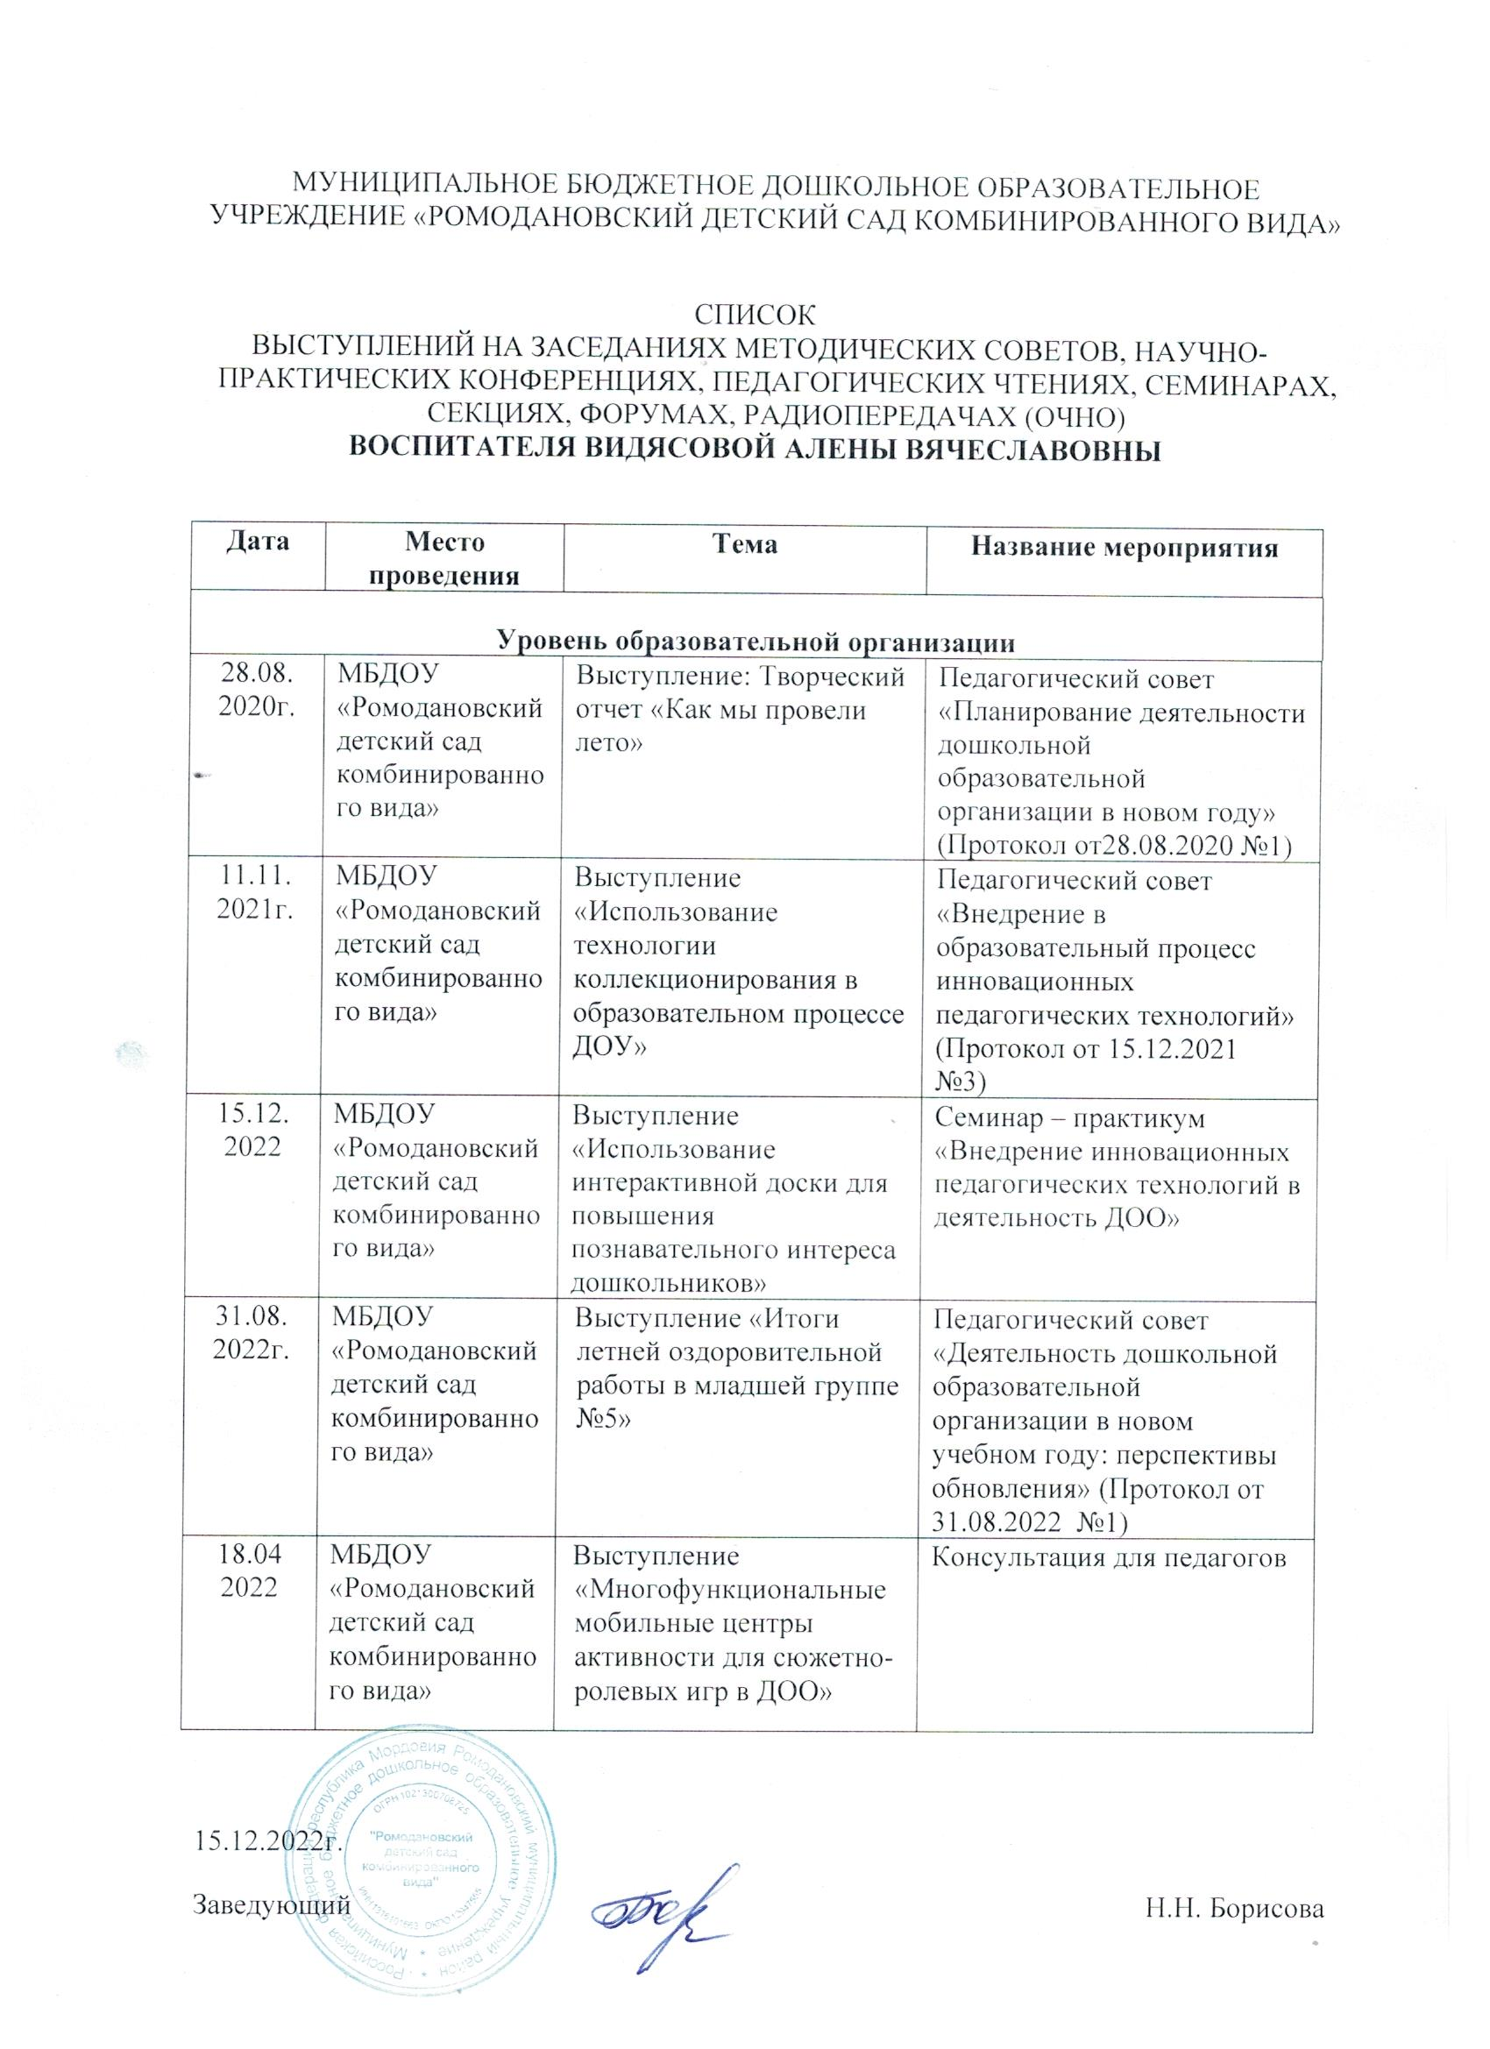
6. Выступления на заседаниях методических советов, научно-практических конференциях, педагогических чтениях, семинарах, секциях, форумах
Уровень образовательной организации

Slide 11
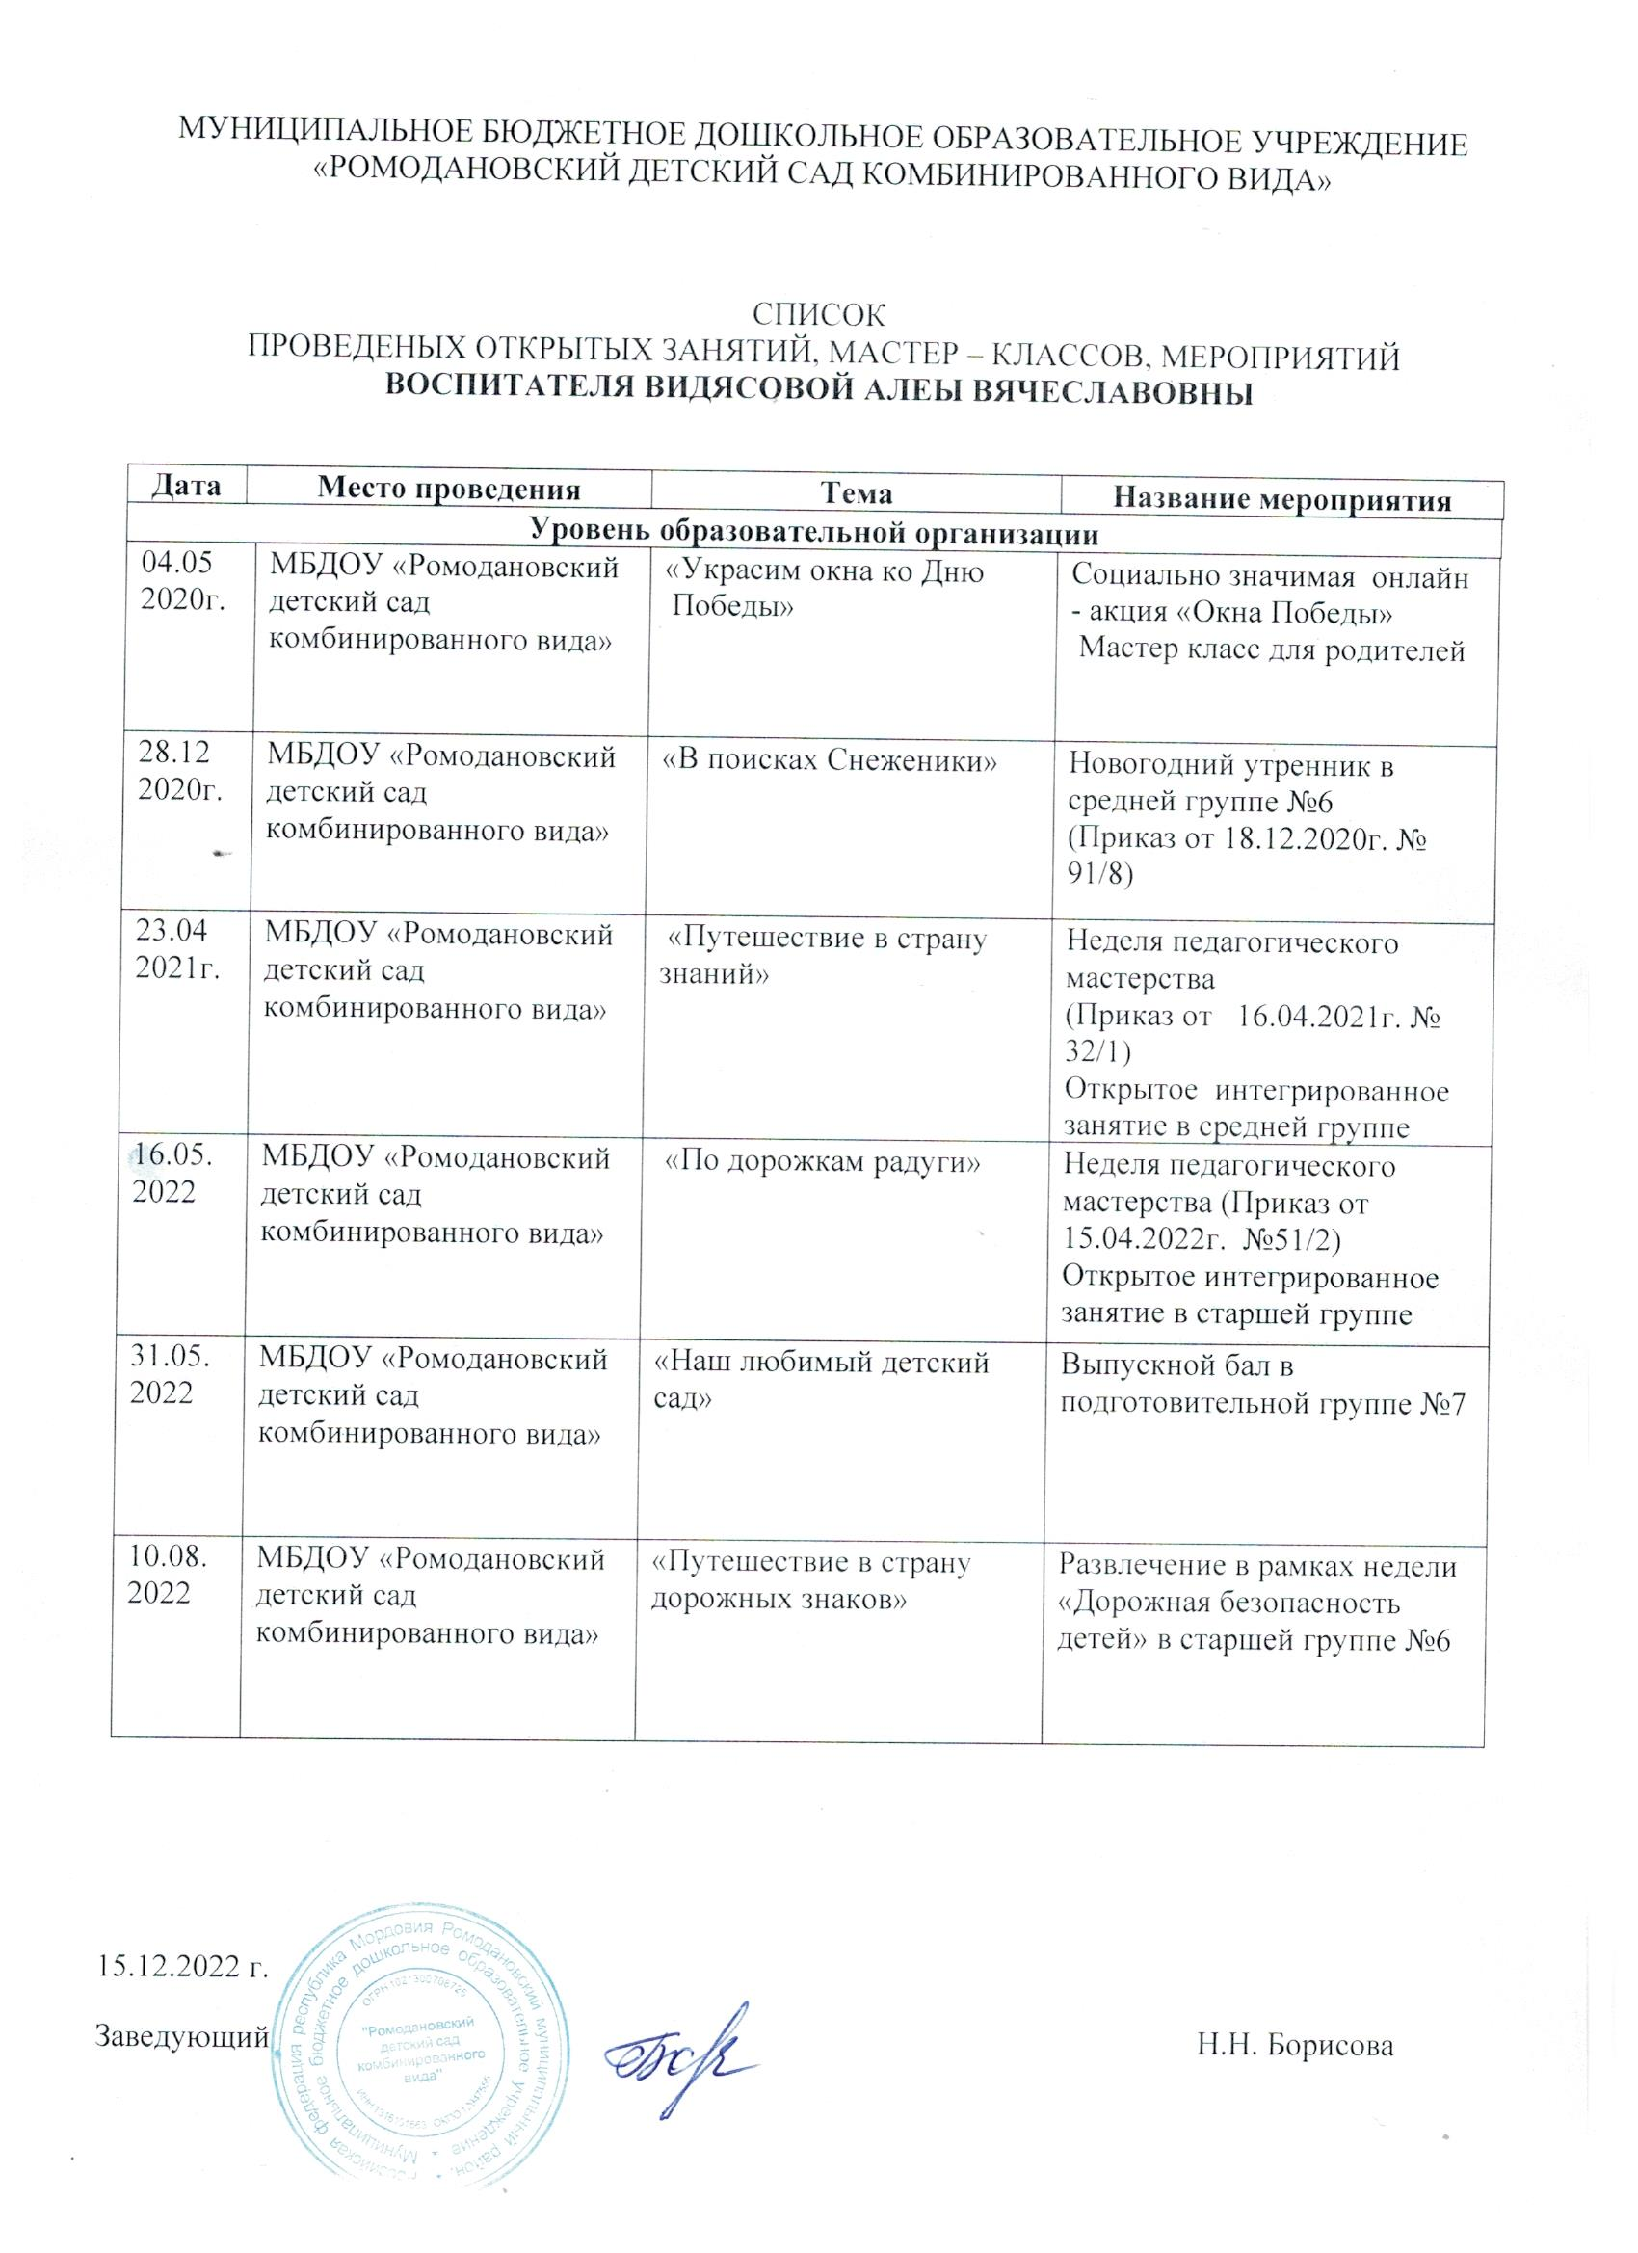
7. Проведение открытых занятий,
мастер классов, мероприятий
Уровень образовательной организации

Slide 12
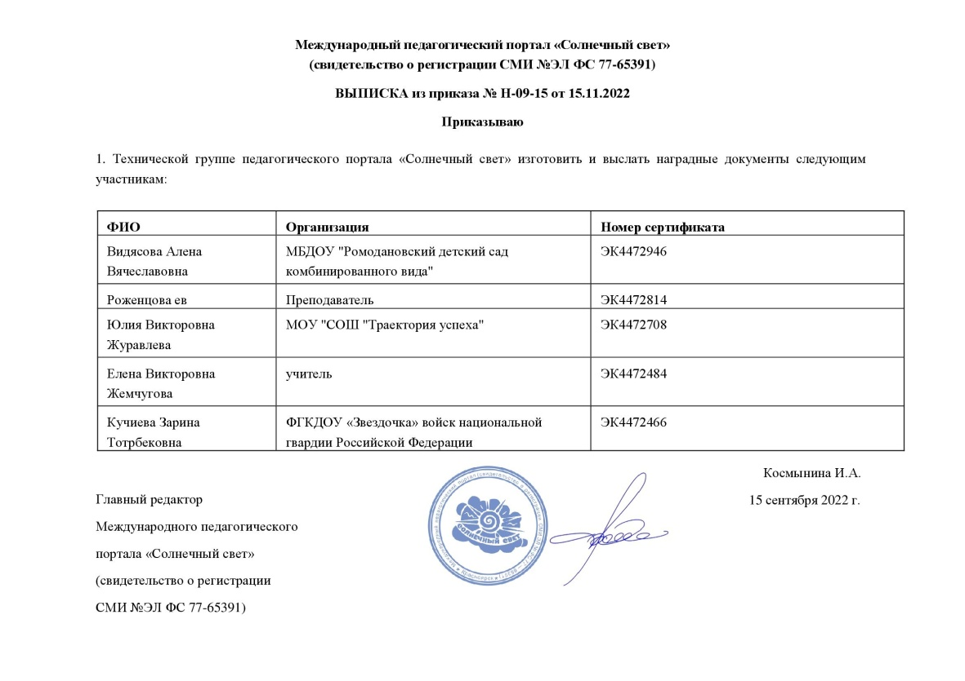
8. Экспертная деятельность
ИНТЕРНЕТ

Slide 14
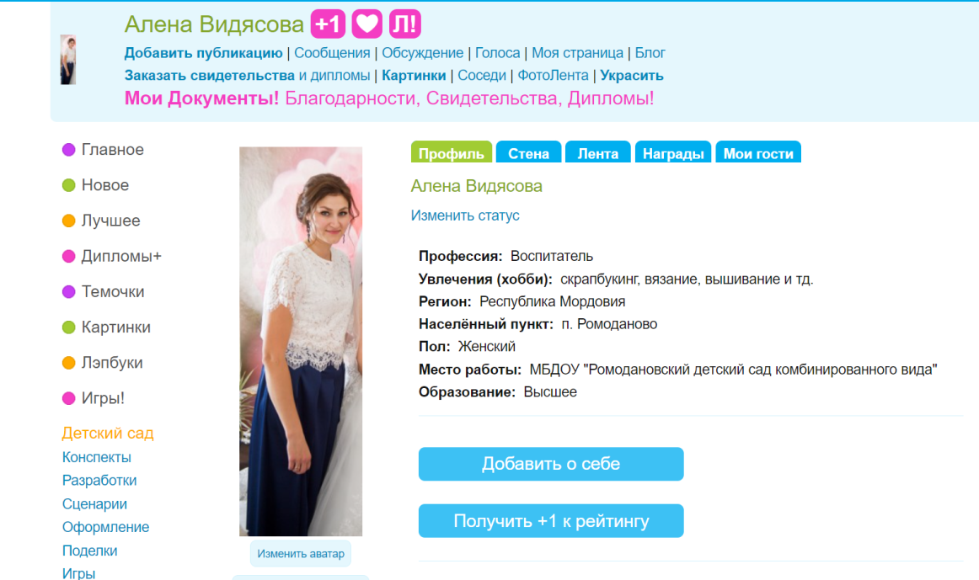
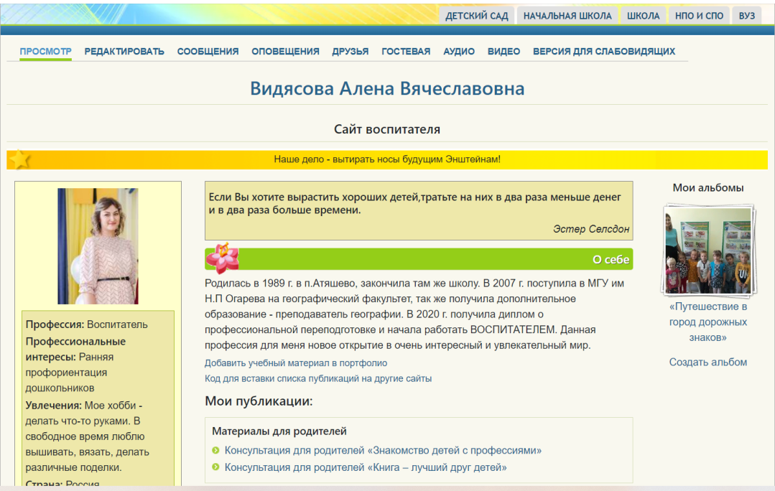
9. Общественно- педагогическая активность педагога : участие в комиссиях, педагогических сообществах,
в жюри конкурсов
https://www.maam.ru/users/1436224
https://nsportal.ru/alenar

Slide 15
УЧАСТИЕ В ЖЮРИ

Slide 16
УЧАСТИЕ НА МУНИЦИПАЛЬНОМ УРОВНЕ

Slide 17
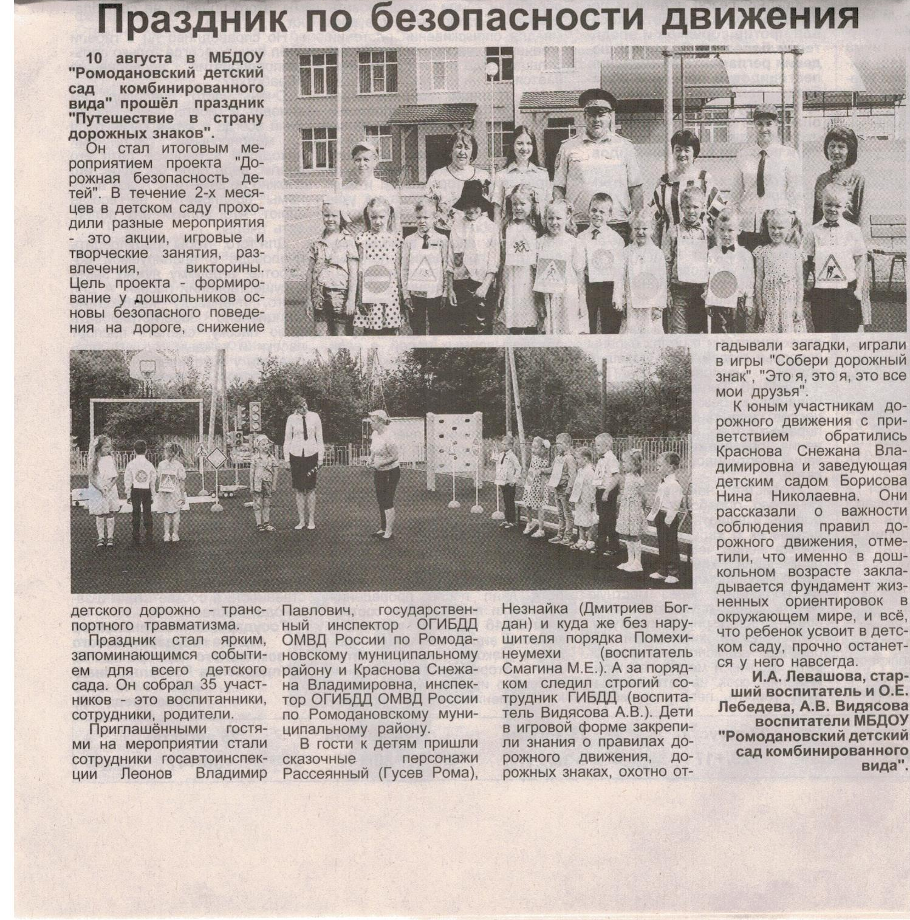

Slide 18
УЧАСТИЕ НА РЕСПУБЛИКАНСКОМ УРОВНЕ

Slide 20
УЧАСТИЕ НА ВСЕРОССИЙСКОМ УРОВНЕ

Slide 21
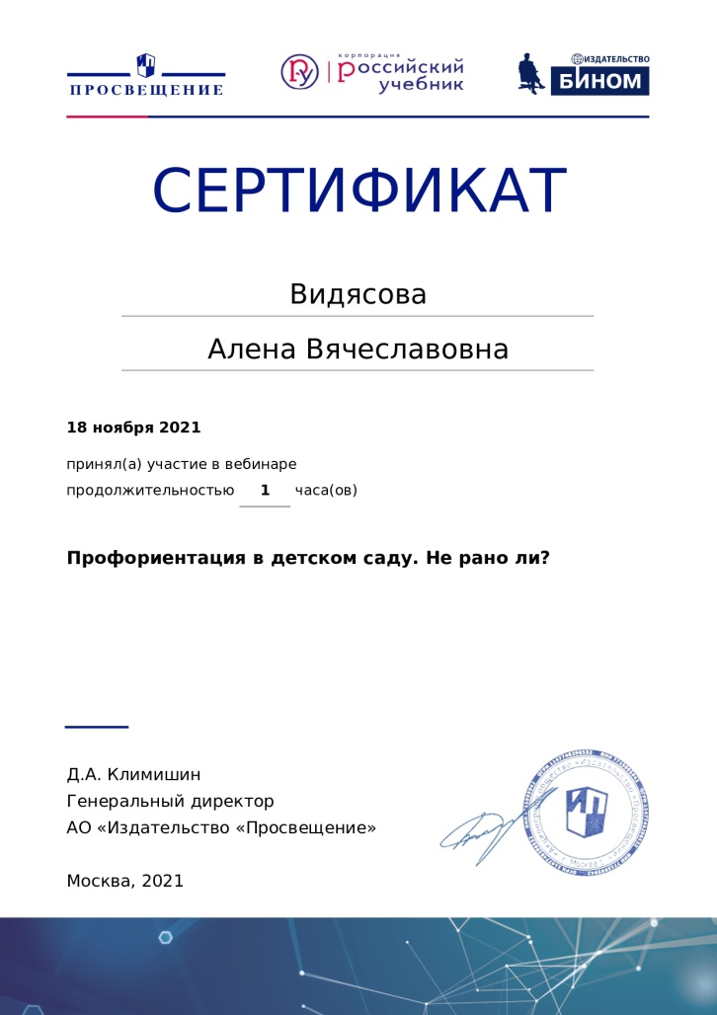
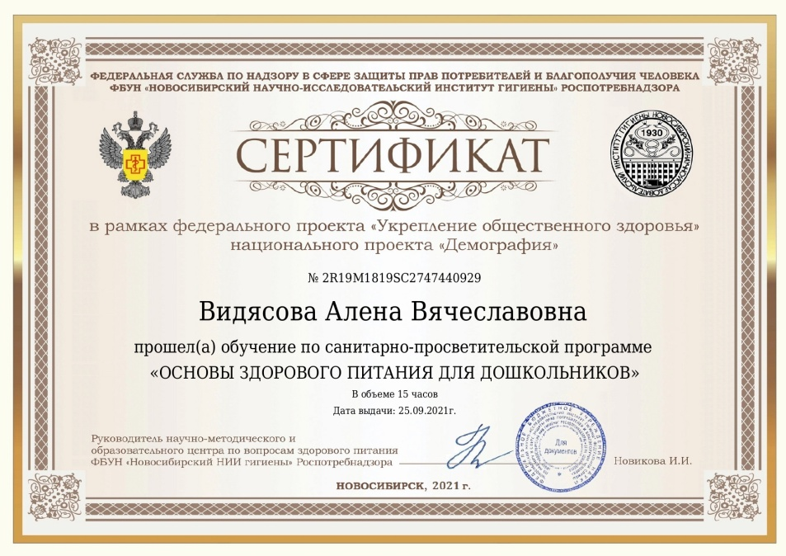

Slide 22
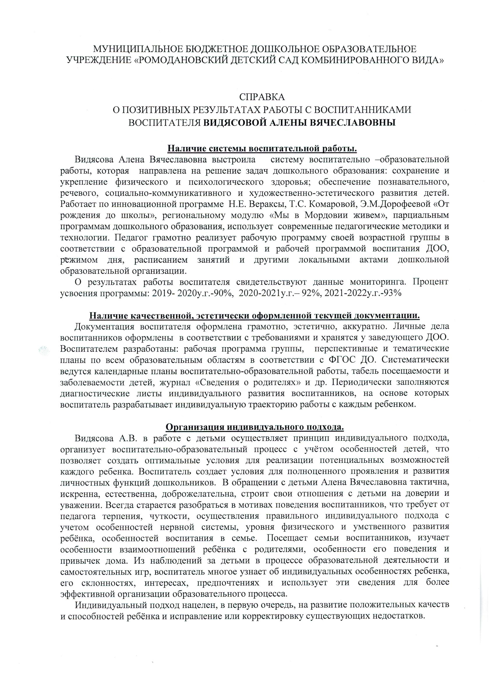
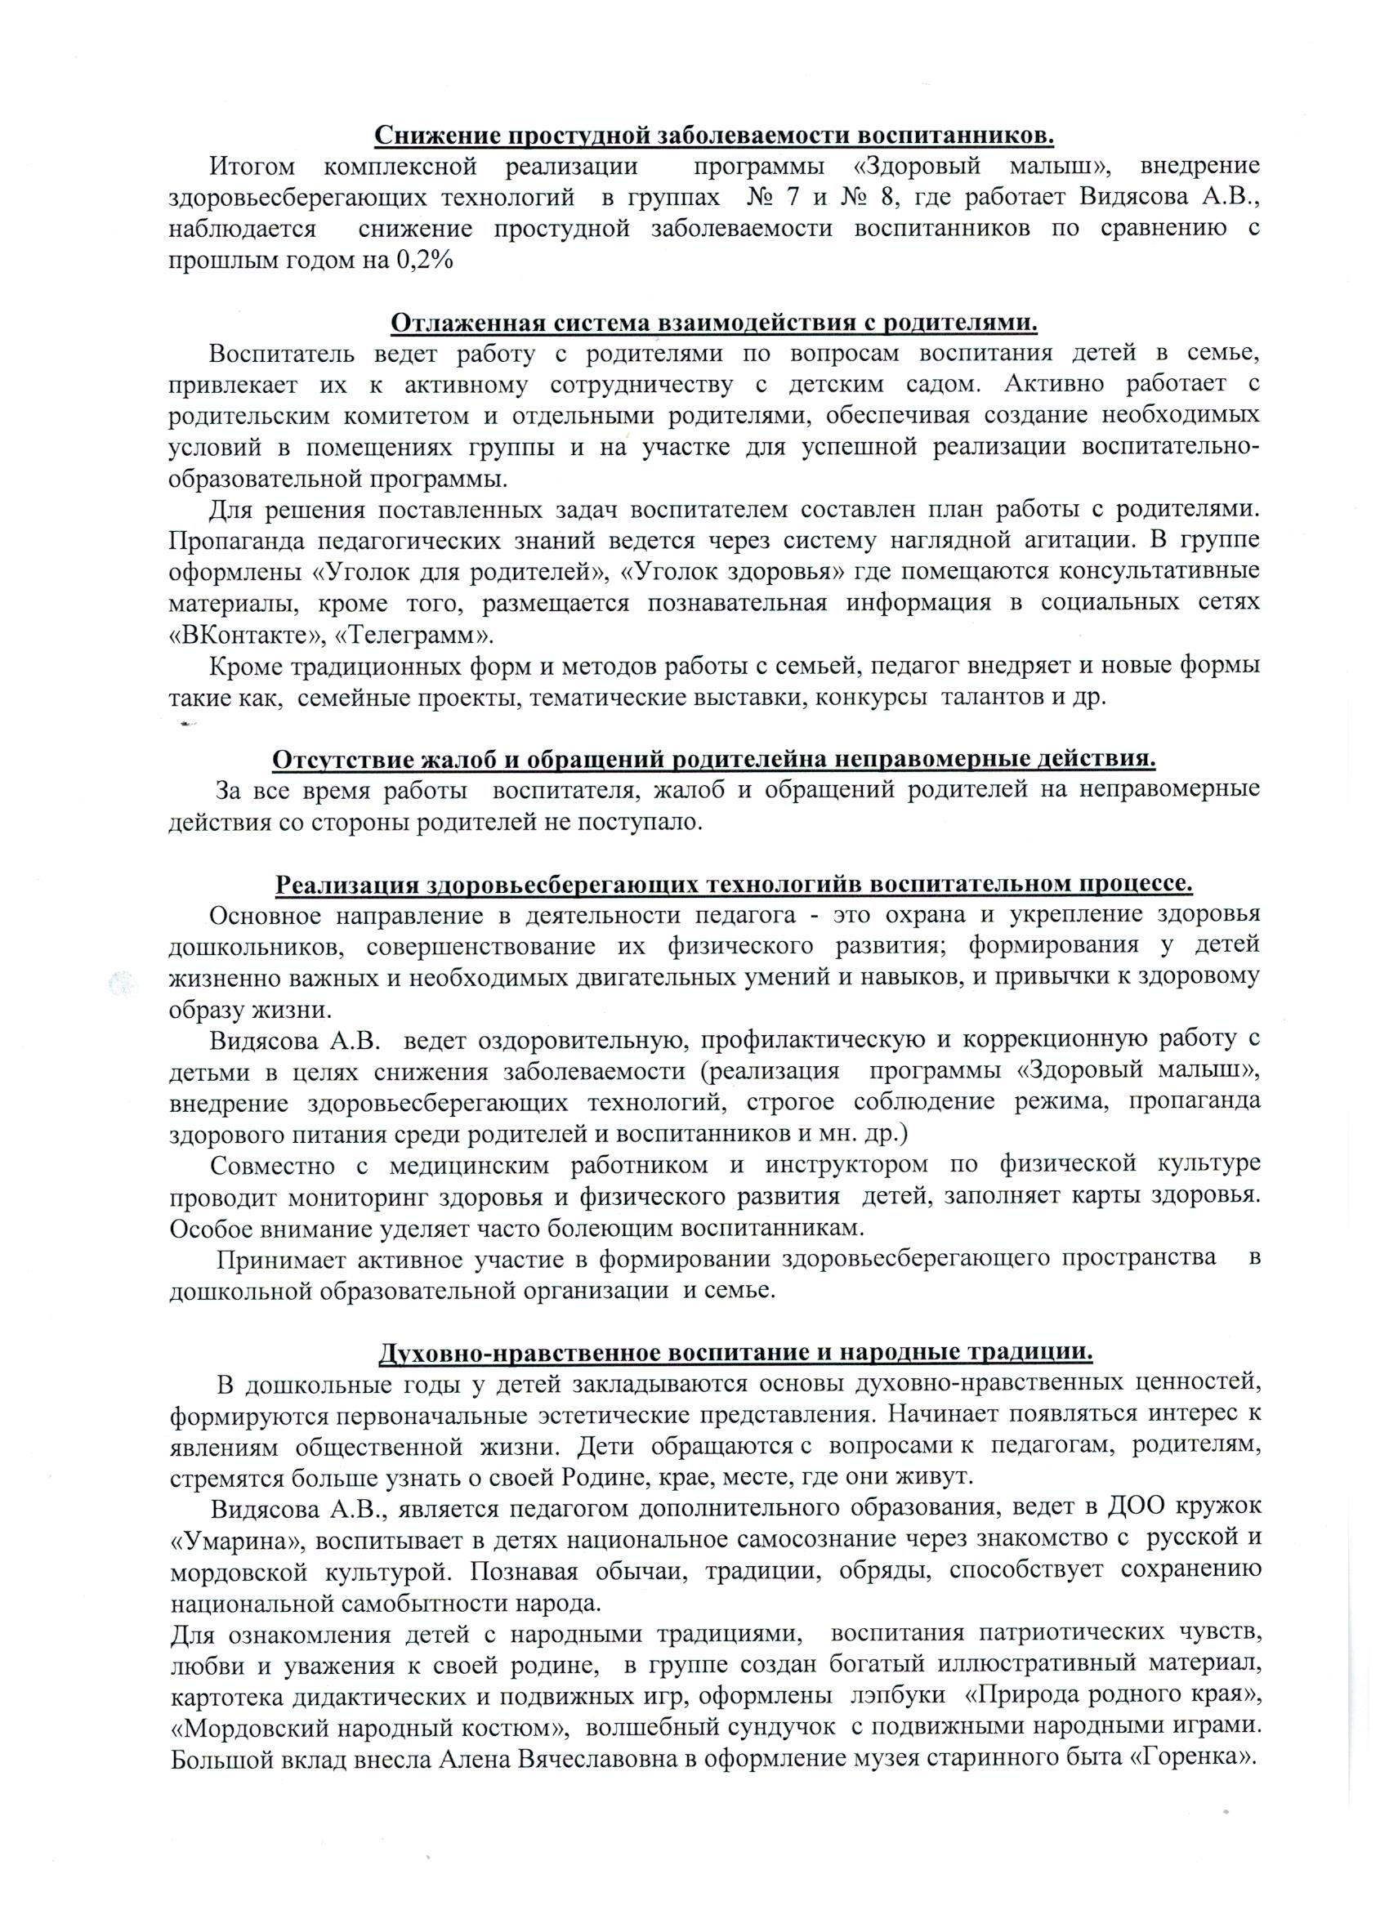
10. Позитивные результаты работы
с воспитанниками

Slide 23
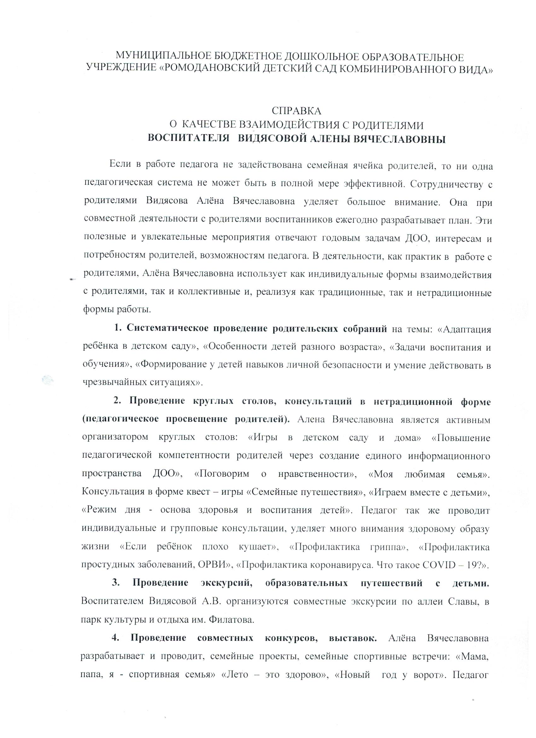
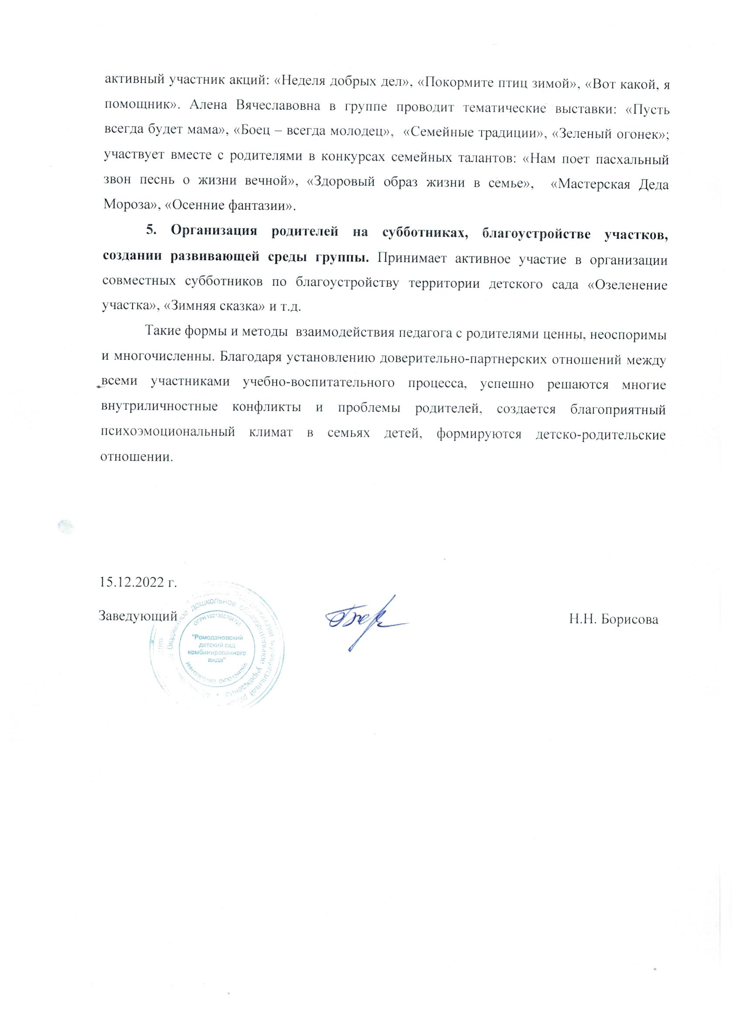
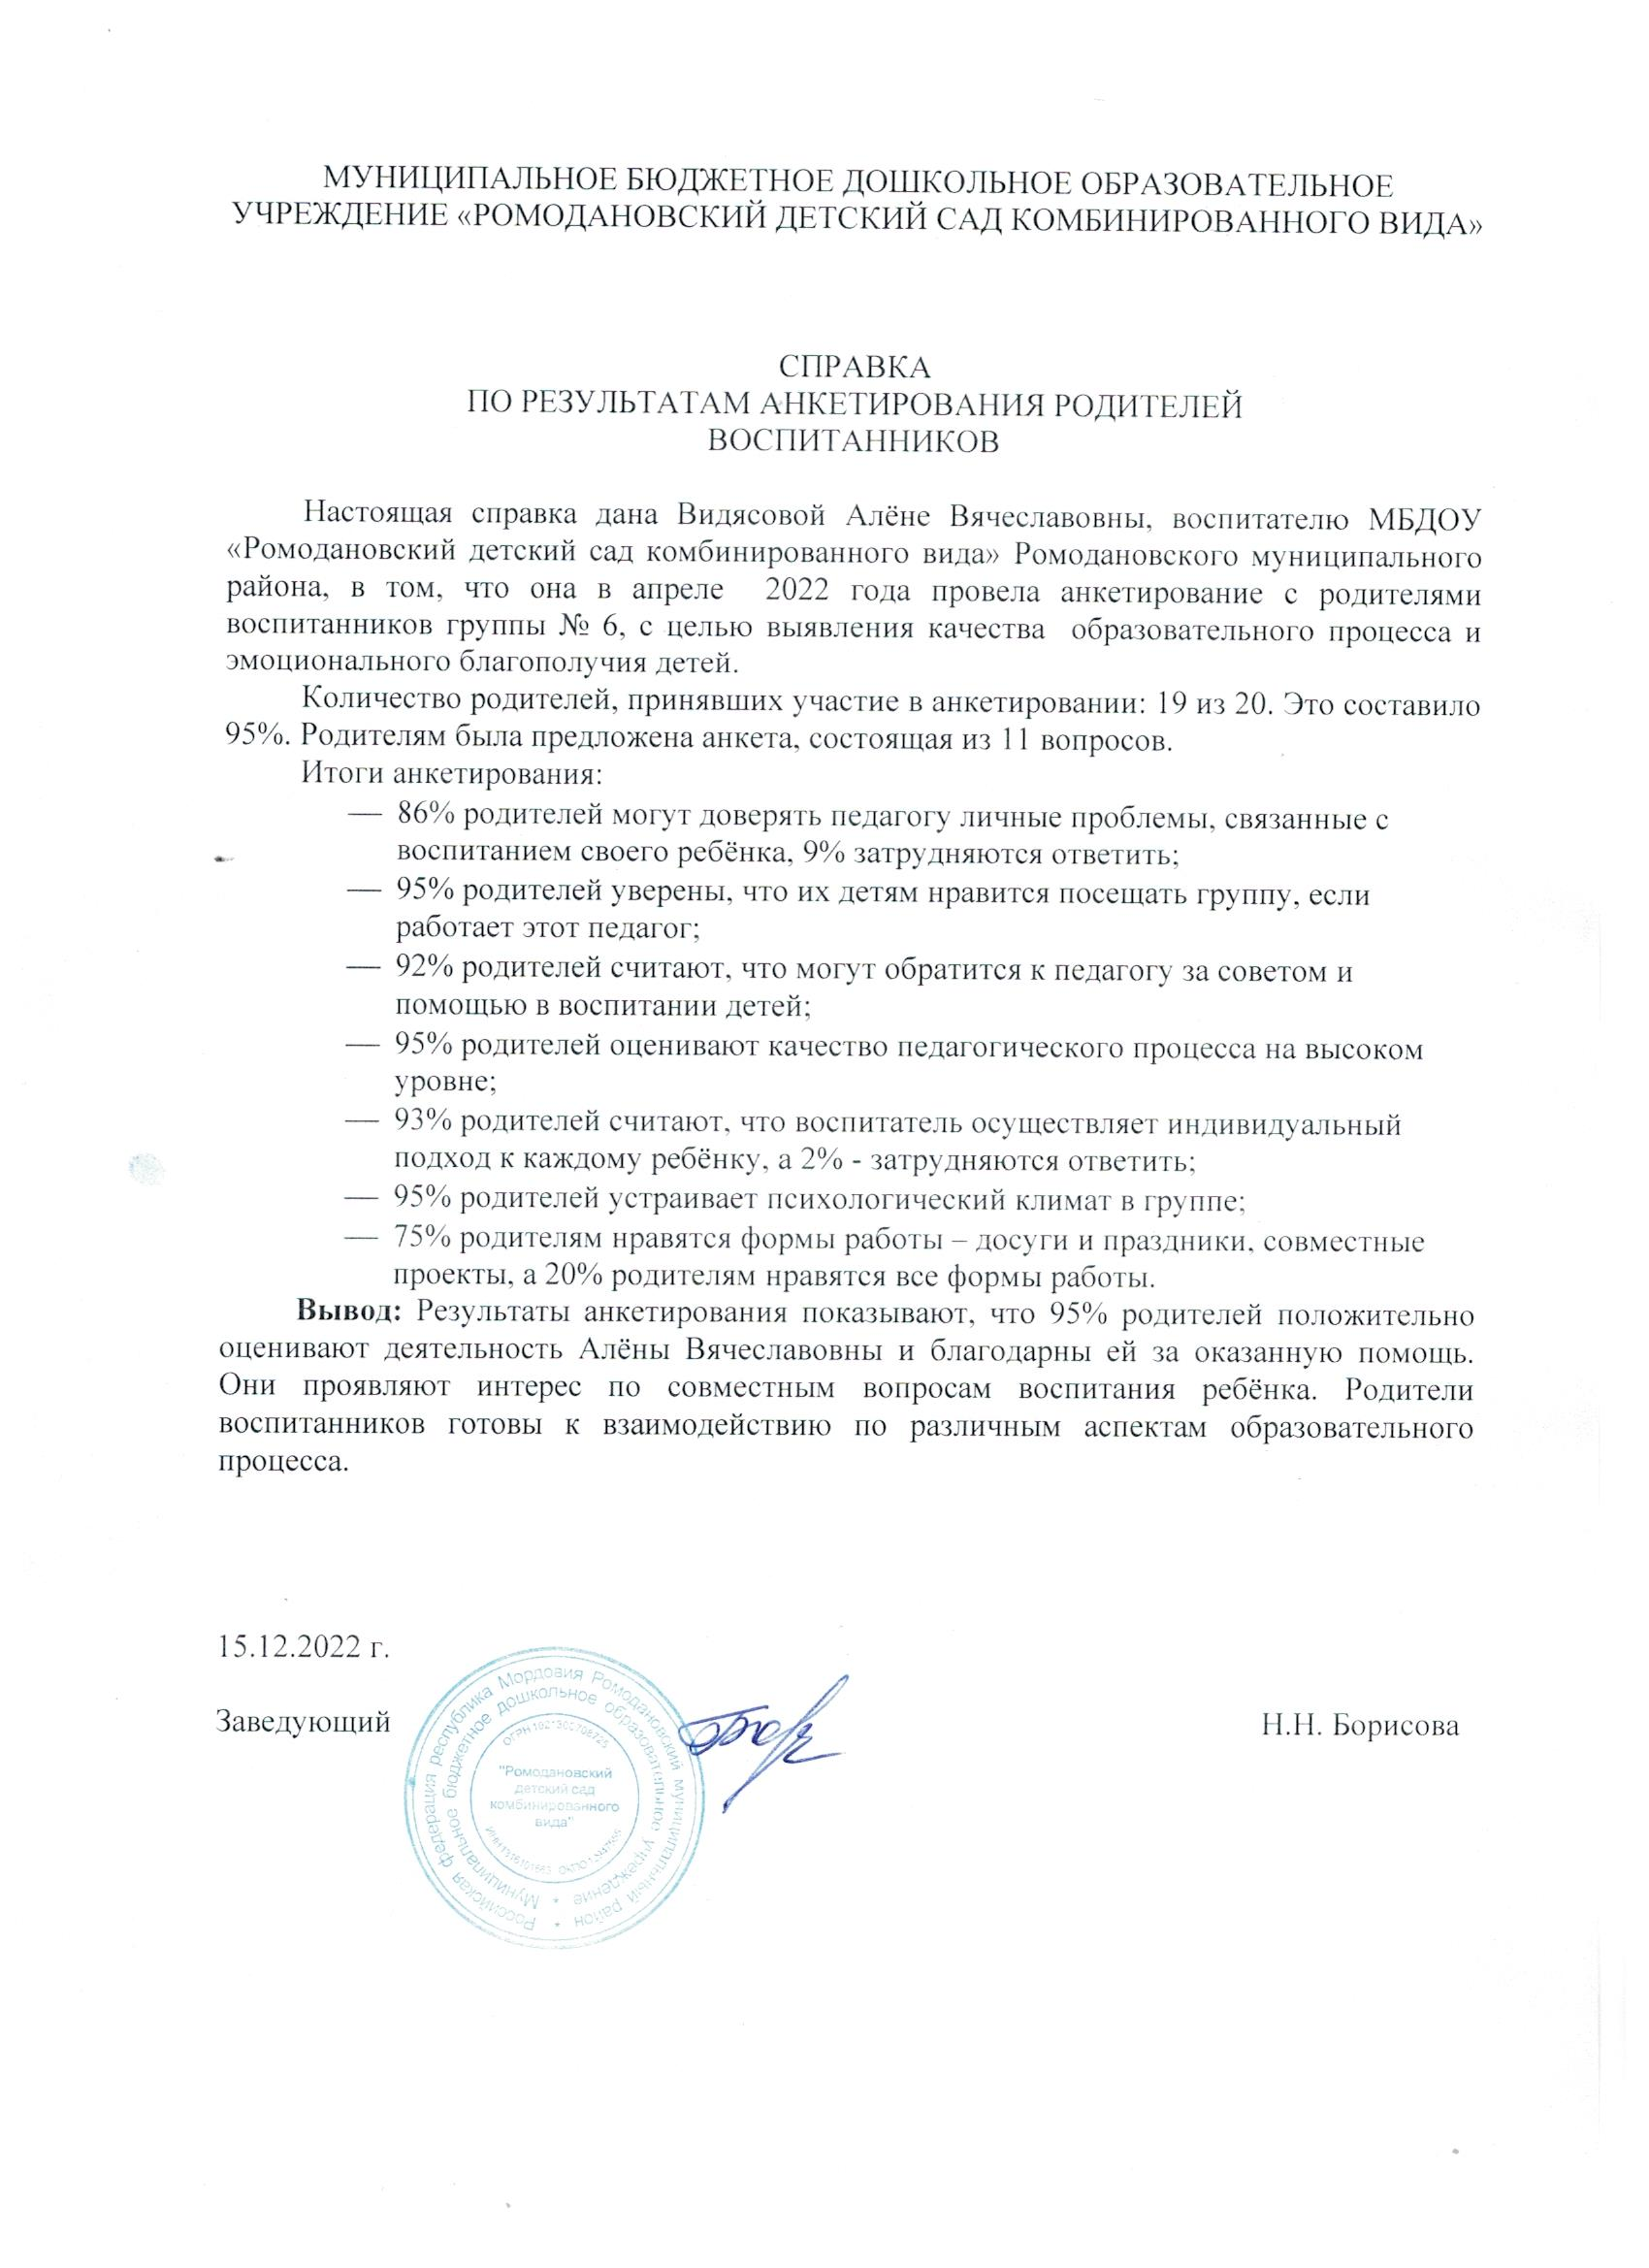
11. Качество взаимодействия с родителями

Slide 24
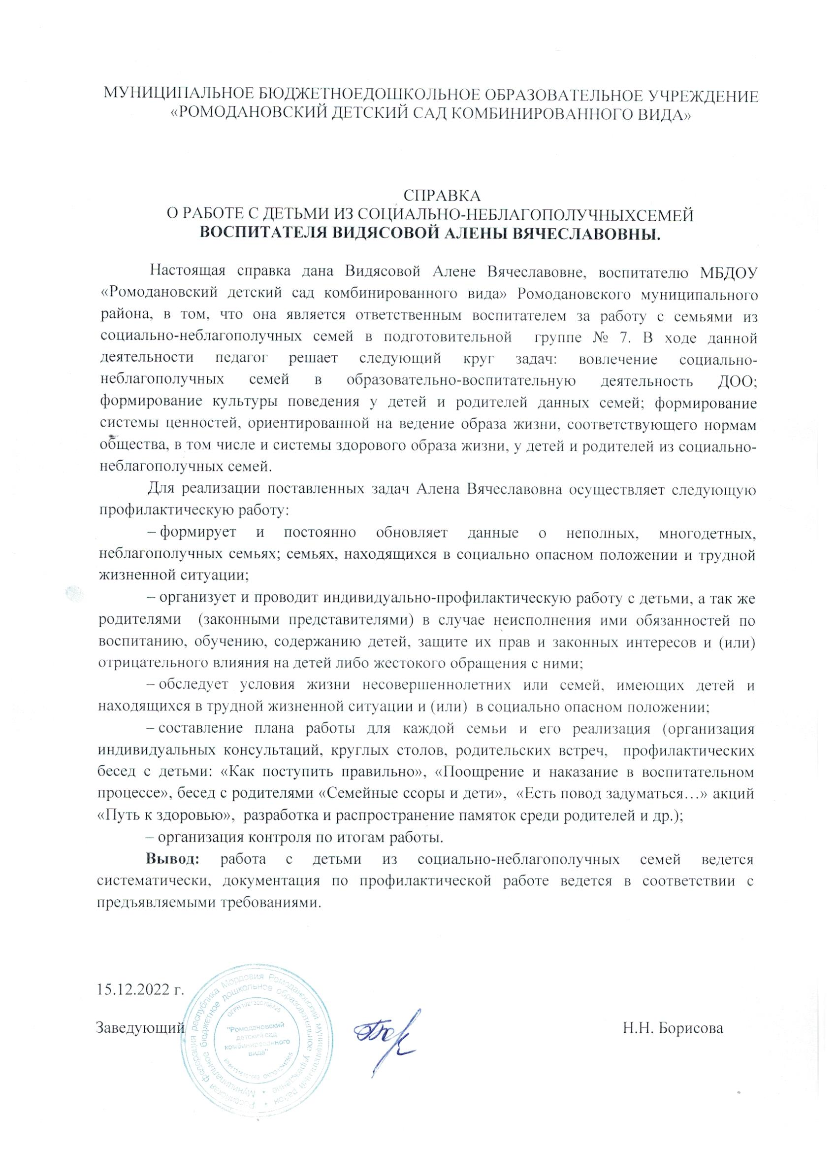
12. Работа с детьми
из социально- неблагополучных семей

Slide 25
13. Участие педагога
в профессиональных конкурсах
ПОБЕДЫ В КОНКУРСАХ НА ПОРТАЛАХ СЕТИ ИНТЕРНЕТ

Slide 26
14. Награды и поощрения
ПООЩРЕНИЯ С САЙТОВ И ПОРТАЛОВ СЕТИ ИНТЕРНЕТ

Slide 27
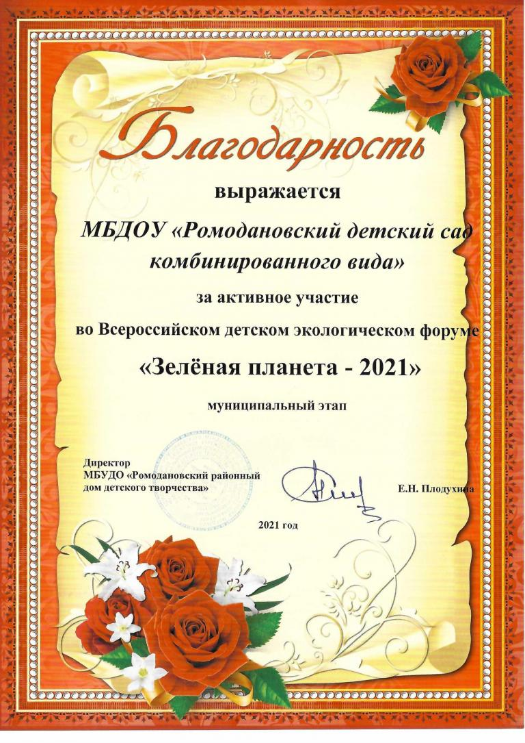
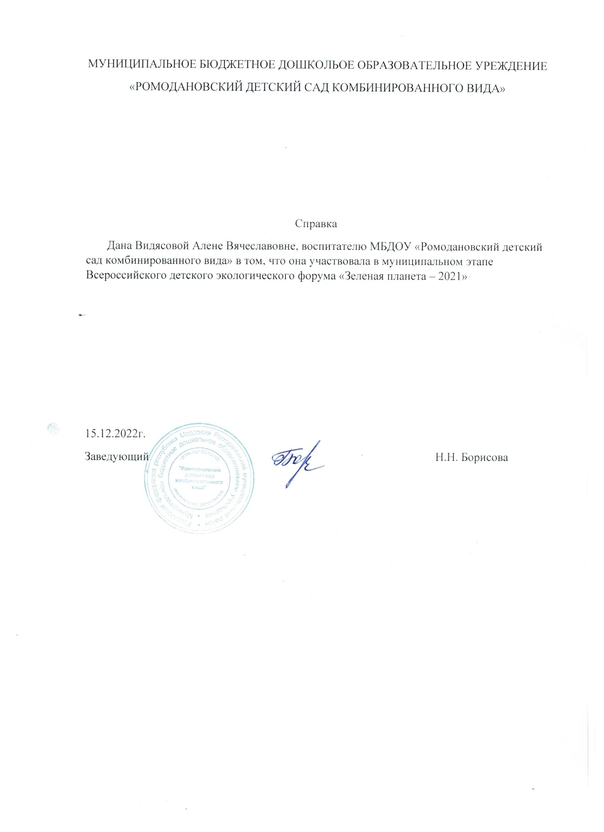
МУНИЦИПАЛЬНЫЙ УРОВЕНЬ

